Slide 1
9 letras 9 letras 9 letras 9 letras 9 letras 9 letras
DONDE ESTÁ - 4
Ejercicios de
ATENCIÓN y MEMORIA

Slide 2
Mira con atención las palabras que aparezcan y recuerda su escondite

Slide 3
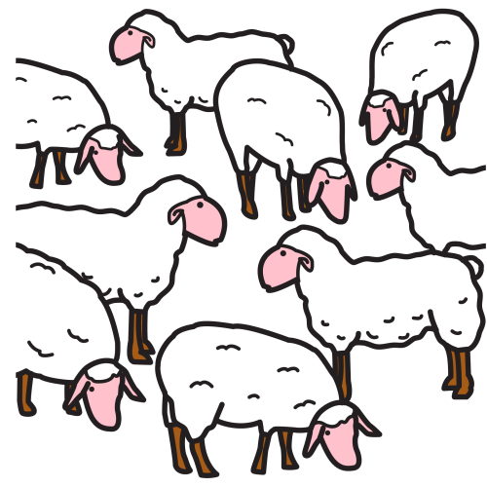
bosque
equipo
rebaño

Slide 4

sandía
mandarina
plátano

Slide 5
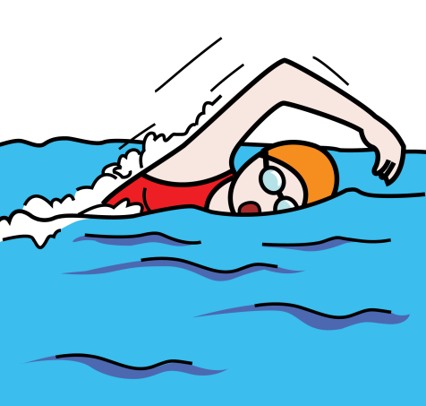
trepar
saltar
nadar

Slide 6
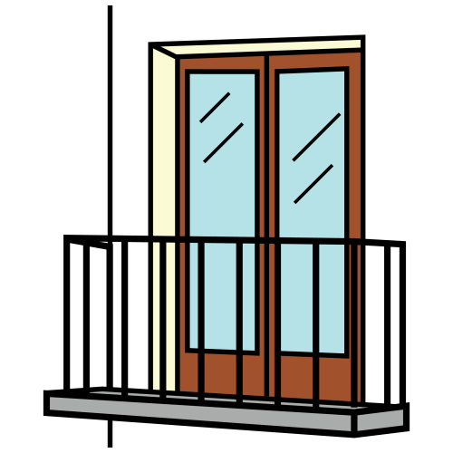
balcón
ventana
escalera

Slide 7

vajilla
joyas
cortinas

Slide 8
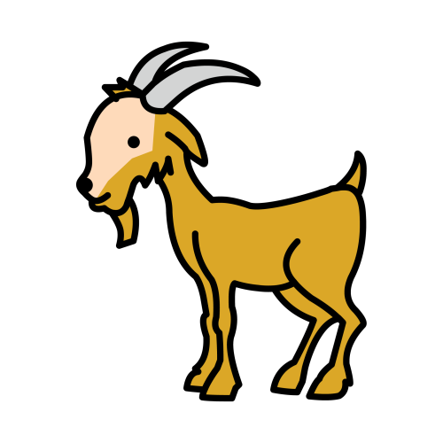
cebra
cabra
cobra

Slide 9

prisión
carbón
ladrón

Slide 10

rastrillo
castillo
martillo

Slide 11

tiburón
trucha
ballena

Slide 12

palmera
primera
persiana

Slide 13

lavadora
secadora
cosechadora

Slide 14

leopardo
tigre
cocodrilo

Slide 15
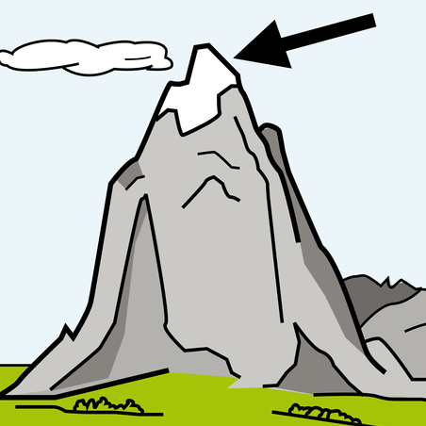
valle
cumbre
cráter

Slide 16
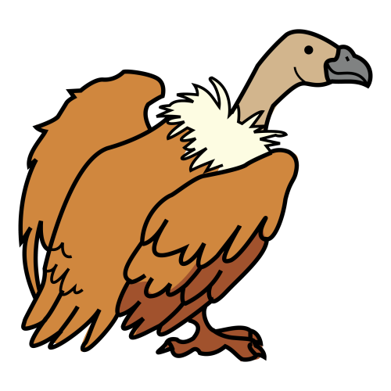
buitre
golondrina
gaviota

Slide 17
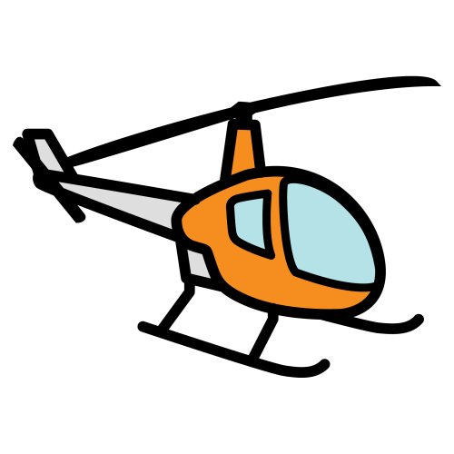
helicóptero
avioneta
cohete

Slide 18

anillo
espada
diamante

Slide 19
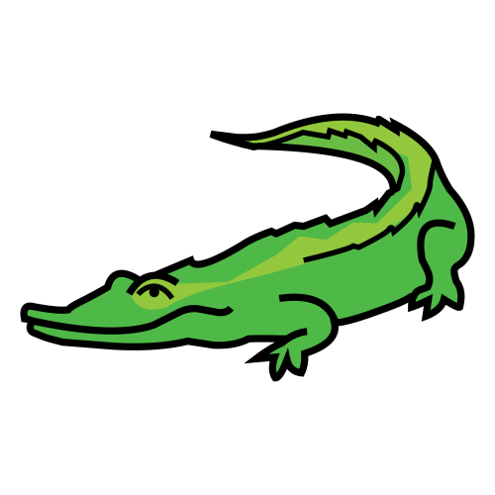
dragón
salamandra
cocodrilo

Slide 20
Muy bien
pasa al siguiente nivel

Slide 21

tractor
reactor
conductor

Slide 22

bufanda
cremallera
abrigo

Slide 23

cerrar
comprar
abrir

Slide 24
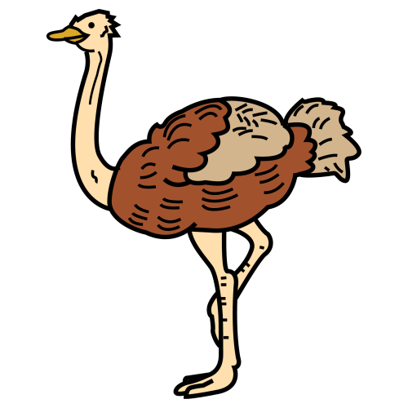
avestruz
golondrina
pavo

Slide 25
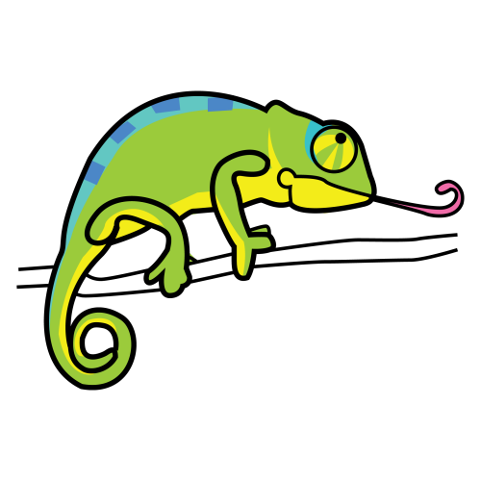
camaleón
corazón
caracol

Slide 26

barco
brocha
brazo

Slide 27
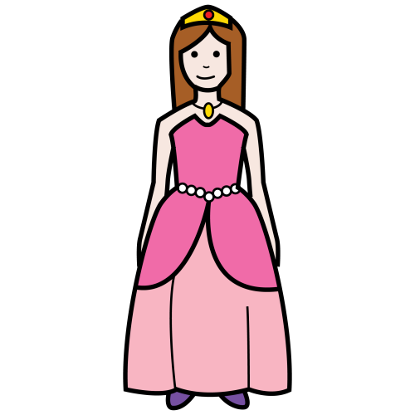
dragón
bruja
princesa

Slide 28
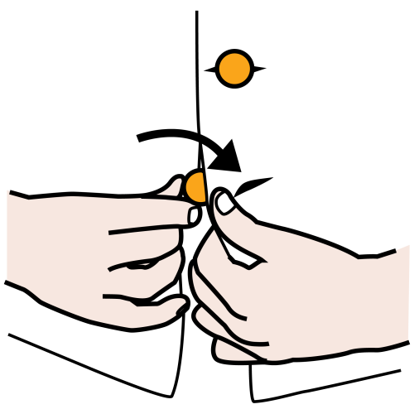
abrochar
adornar
animar

Slide 29
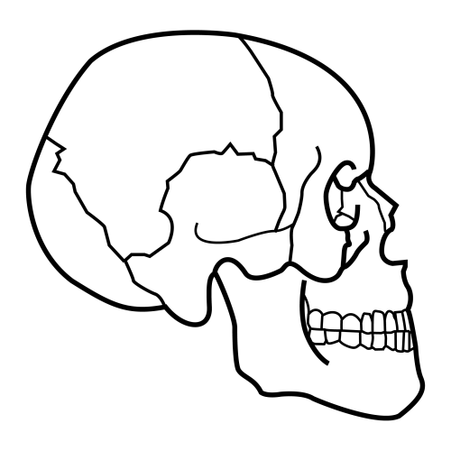
cuerno
cráneo
estómago

Slide 30

frasco
fresco
refresco

Slide 31
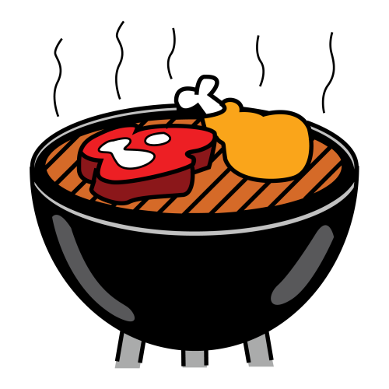
barbacoa
berenjena
bandeja

Slide 32

golondrina
ardilla
gaviota

Slide 33
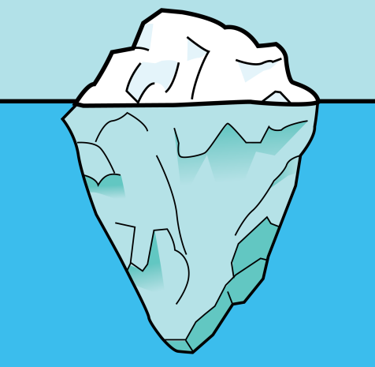
glaciar
iceberg
nevera

Slide 34
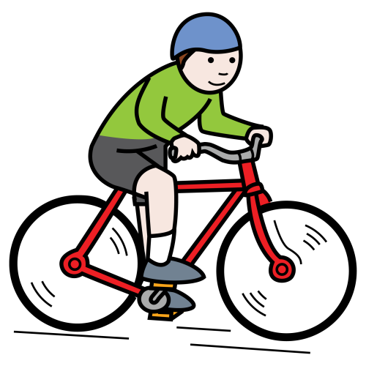
ciclista
motorista
artista

Slide 35

ordenador
ventilador
aspirador

Slide 36

triciclo
torneo
trineo

Slide 37
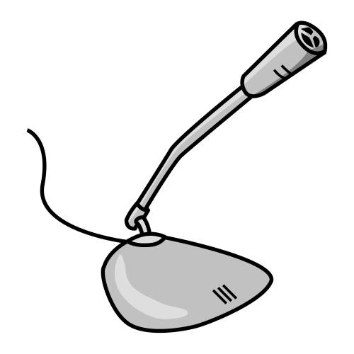
microscopio
microondas
micrófono

Slide 38
Muy bien
lo has conseguido

Slide 39
ESC
SALIR
Autor : Alberto Abarca alberabarca@gmail.com
Autor pictogramas: Sergio Palao
Procedencia: ARASAAC (http://catedu.es/arasaac/) Licencia: CC (BY-NC-SA)
9 letras 9 letras 9 letras 9 letras 9 letras 9 letras

